Slide 1
Mesp1 转录组分析
生物信息2024课程汇报
汇报人：彭周 杨子坤
2024 年 7 月 9 日

Slide 2
1. 文章背景介绍
研究背景、复现部分的研究目的与内容
2. 数据初步分析
从数据下载到表达定量与差异基因鉴定
3. 文章内容复现
重现基因表达模式与数量分布
4. 分析与总结
分析结果差异原因、总结项目经验

Slide 3
1
文章背景介绍
研究背景、复现部分的
研究目的与内容

Slide 4
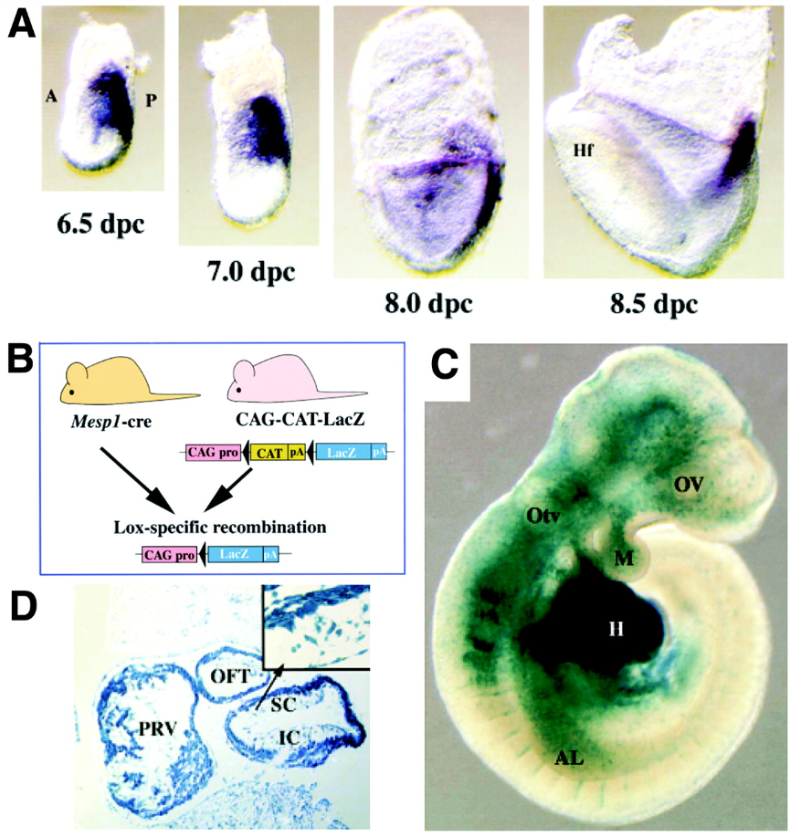
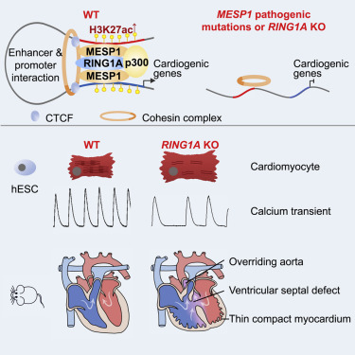
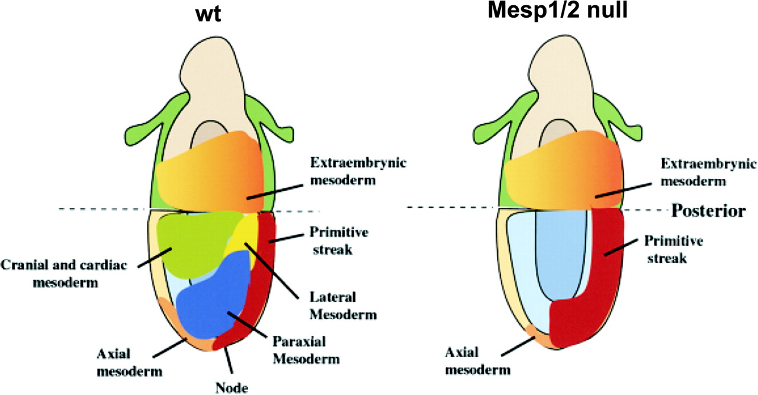
背景：心脏的发育与Mesp-1
Antoine Bondue and Cédric Blanpain，2010

Slide 5
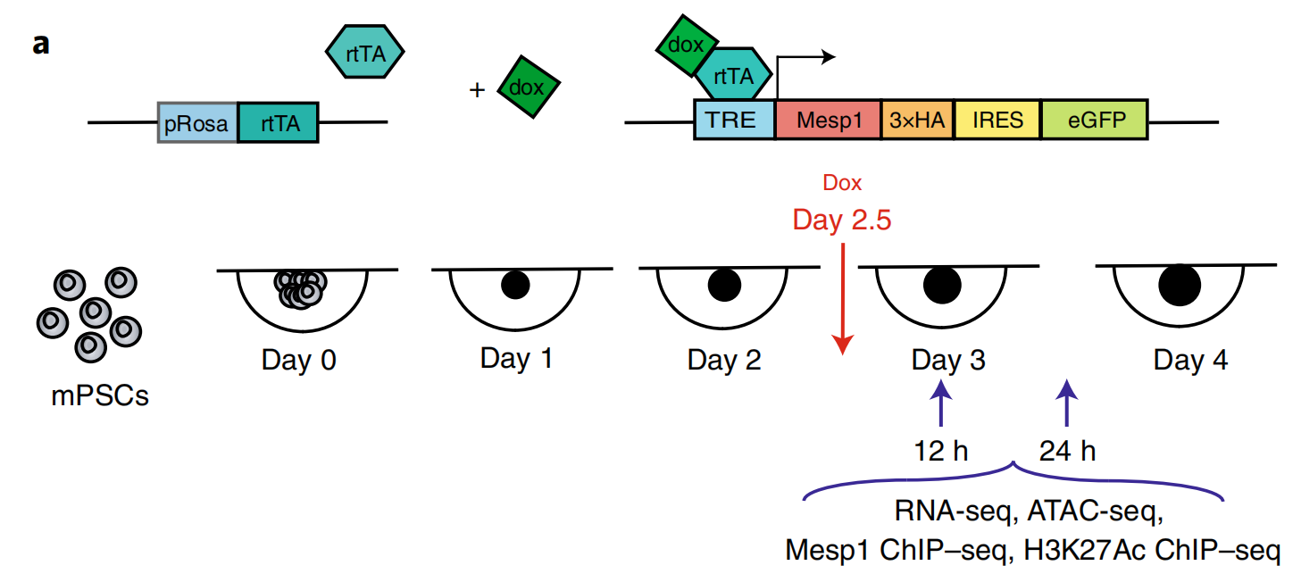
实验设计：探索Mesp1在宏观转录水平的作用

Slide 6
2
数据初步分析
从数据下载到表达定量
与差异基因鉴定

Slide 7

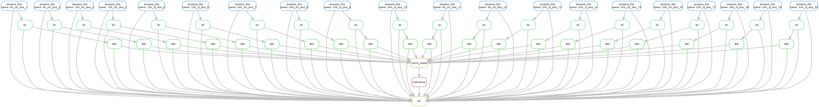


转录组数据初步处理 – 编写smk处理pipeline
编写 Snakemake pipeline 批量处理RNA-Seq数据
20个sample, pair end
重命名数据
4 * 0h no dox
2 * 12h dox 2 * 12h no dox
8 * 24 dox 4 * 24h no dox
质控
FASTP/trimmomatic
比对
STAR/bowtie2/salmon
HTSeq/FeatureCount
定量计数
Genome: GRCm39
标准化
RPM/FPKM/TPM

Slide 8
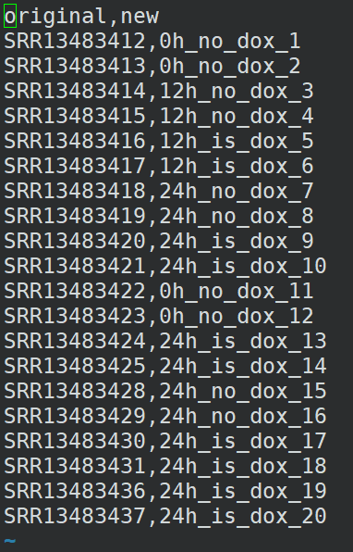
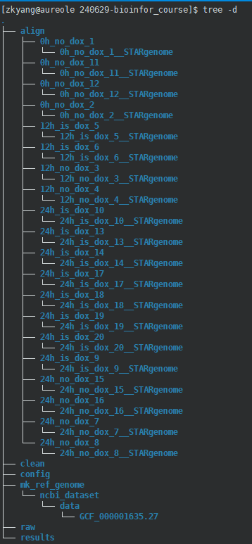
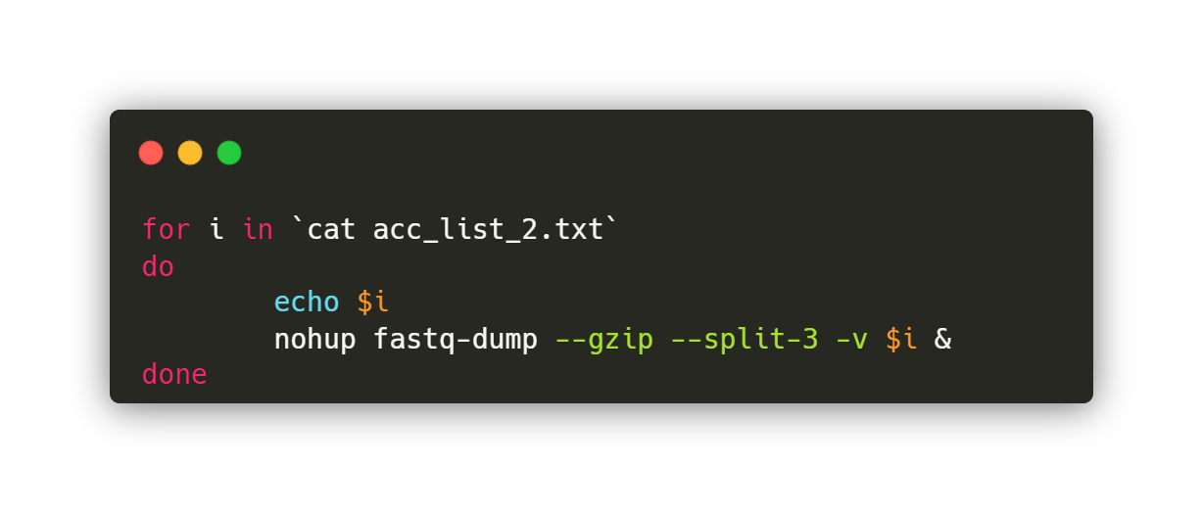
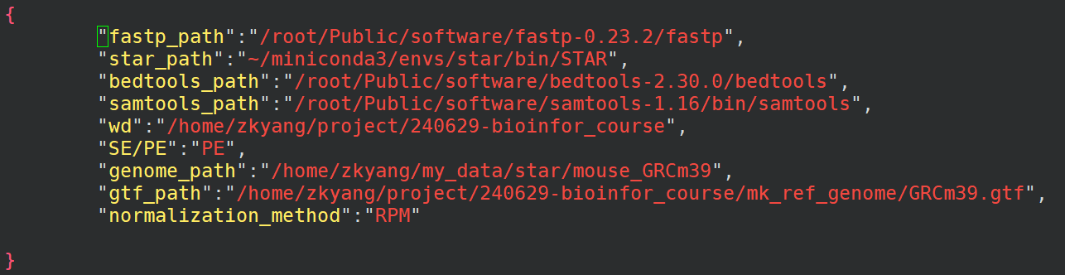
转录组数据初步处理 – 准备数据及配置文件
csv文件 数据说明
项目文件结构
准备1
fastq-dump下载SRR fastq数据
…
…
json文件 软件路径及程序参数
准备2
准
备
文
件
SRR原始数据 SRRxxx_1/2.fastq.gz
csv文件 数据说明
json文件 软件路径及程序参数

Slide 9
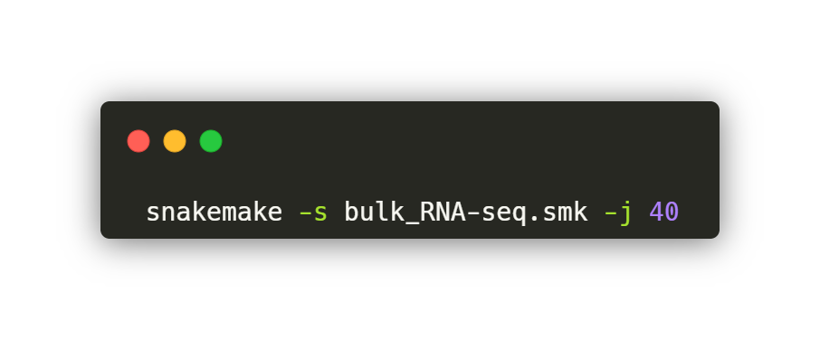
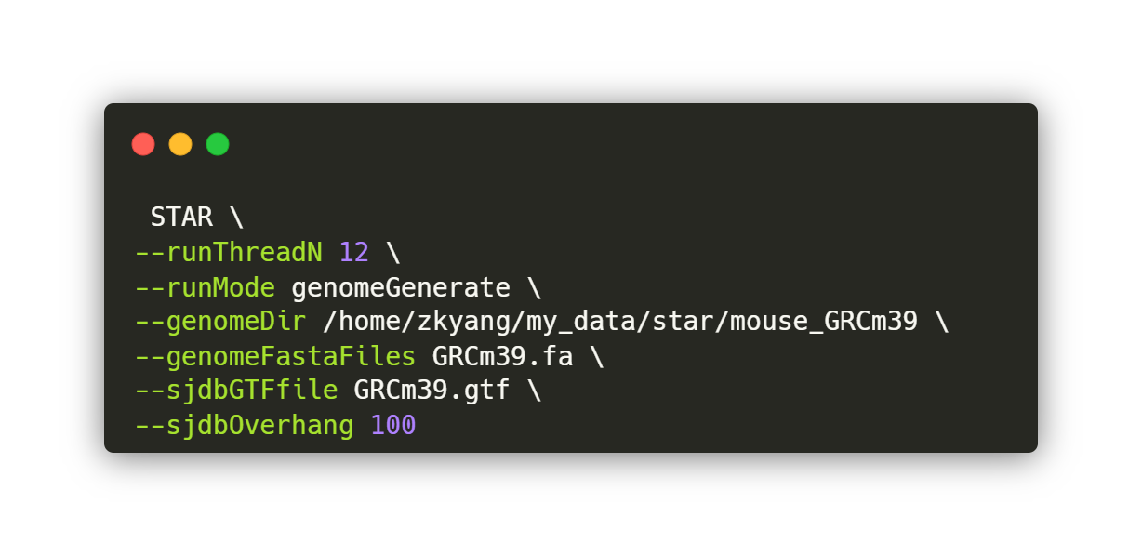
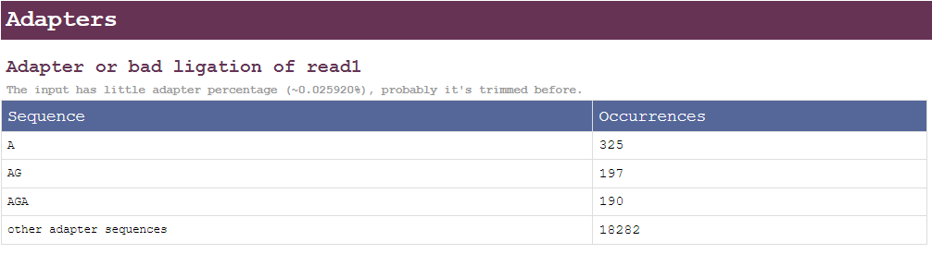
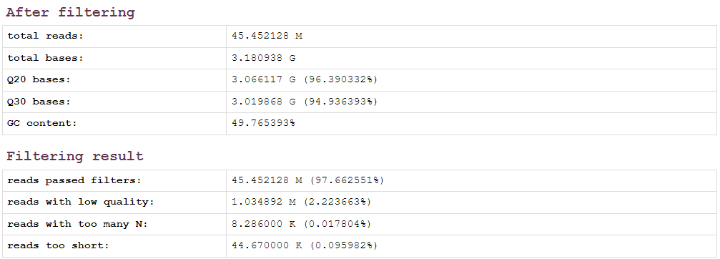
转录组数据初步处理 – 质控定量流程
STEP 0 STAR做参考基因组
STEP 1 运行smk文件
STEP 2 查看fastp质控结果
STEP 3 FeatureCount计数
Average ~92% assigned reads
比对率偏高！
这可能是由于gtf文件未过滤掉non-coding基因的注释信息

Slide 10
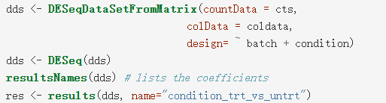
使用DESeq2分析差异表达基因
第一步：读取数据，处理矩阵（删除0，取整，输入对应关系）
第二步：构建dds对象，自动计算
Input data
Quality
control
Results
1.Samples clustering
2.PCA
3.Dispersion analysis
4.Cook’s distance
p-value vs. p adjust value
Identification of up-regulated & dow-regulated

Slide 11
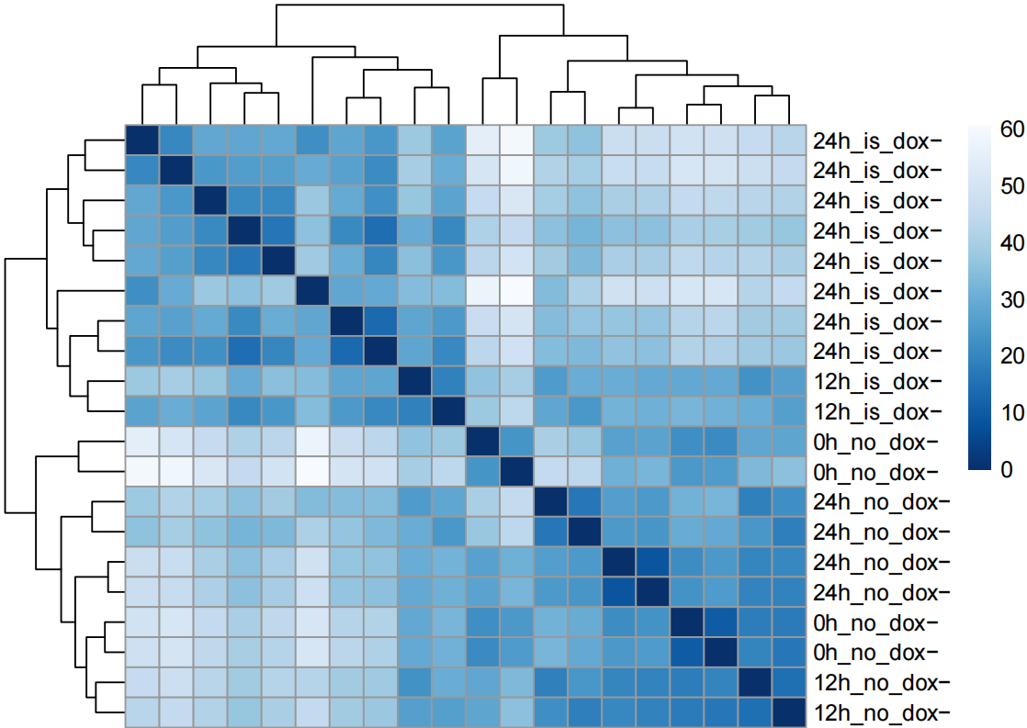
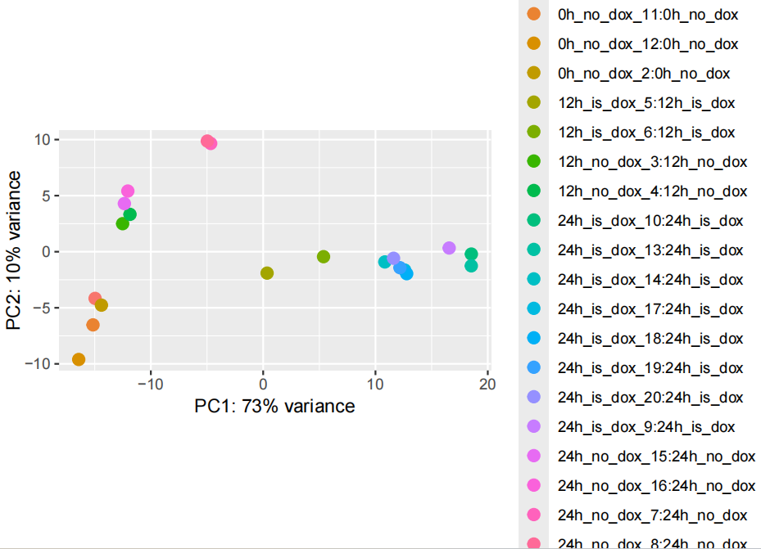
使用DESeq2分析差异表达基因--Quality control

Slide 12
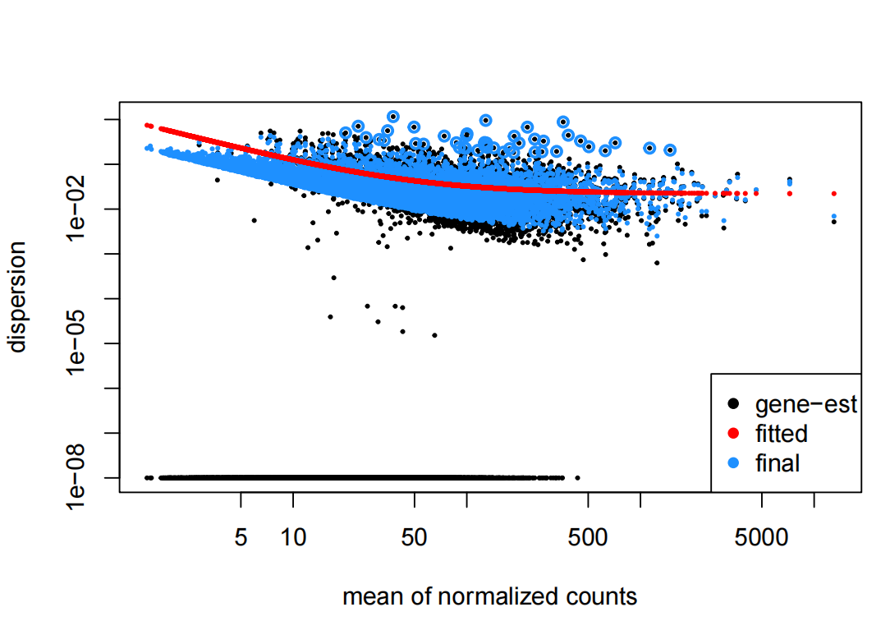
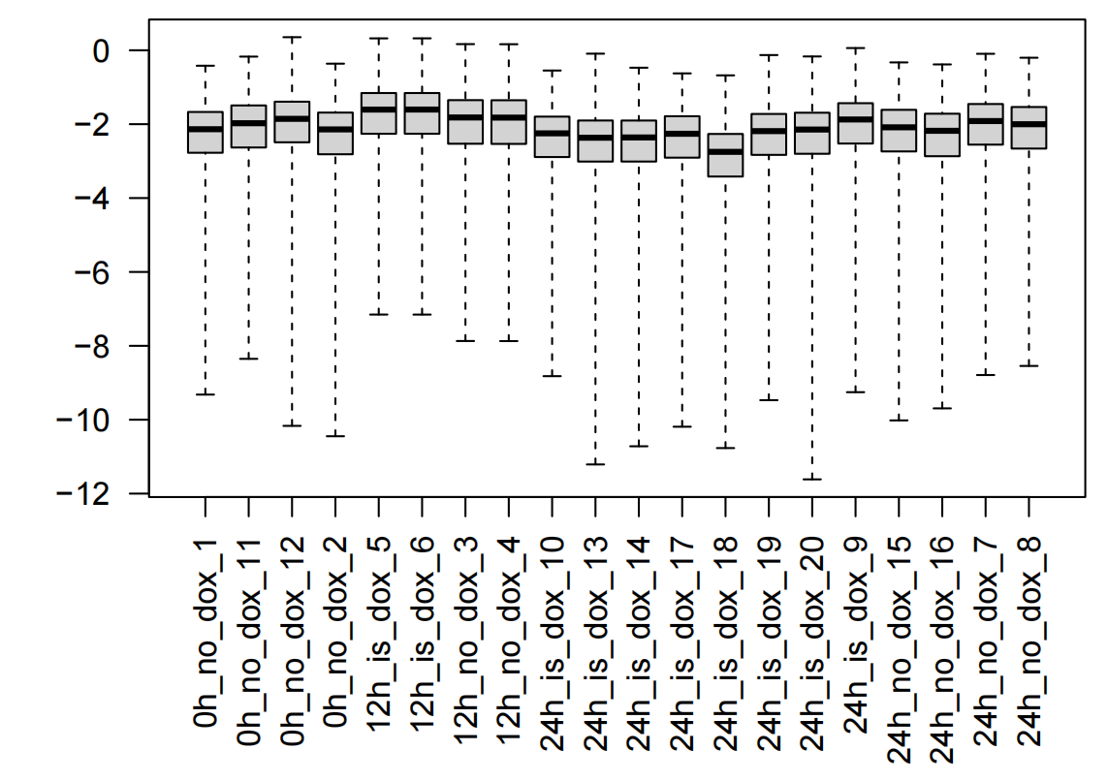
使用DESeq2分析差异表达基因--Quality control

Slide 13
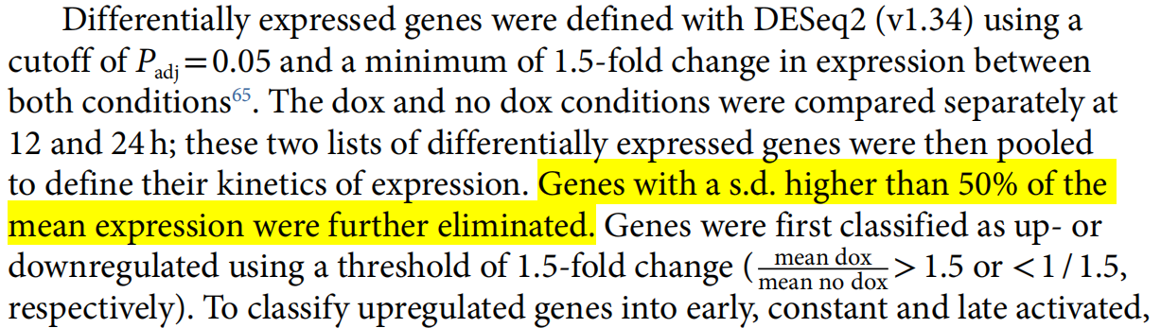
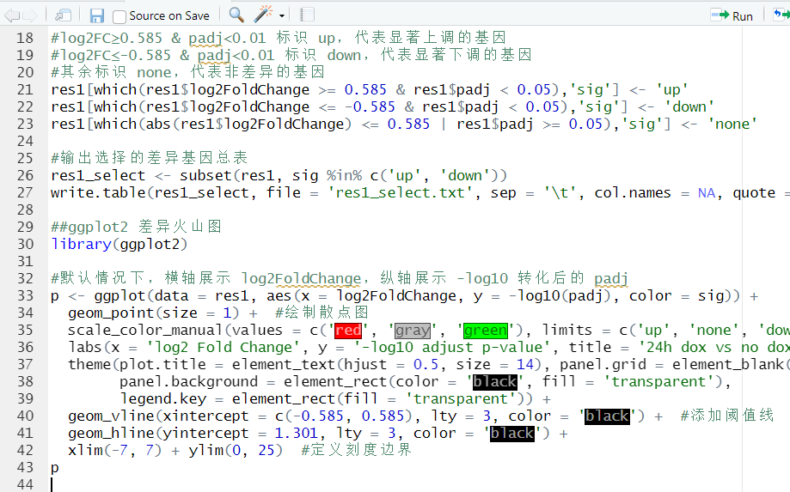
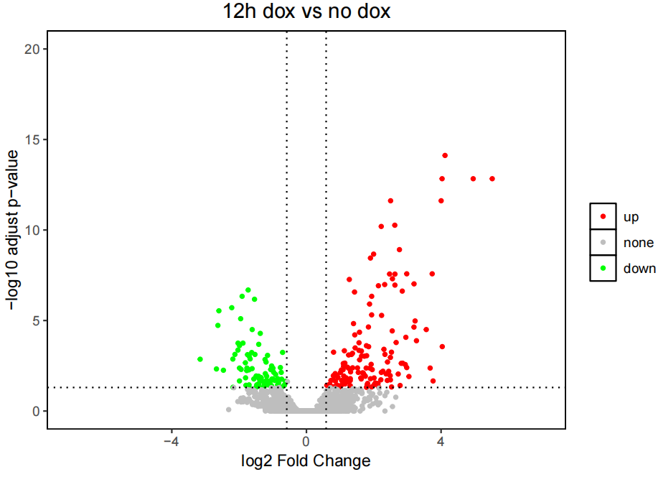
使用DESeq2分析差异表达基因--Results

Slide 14
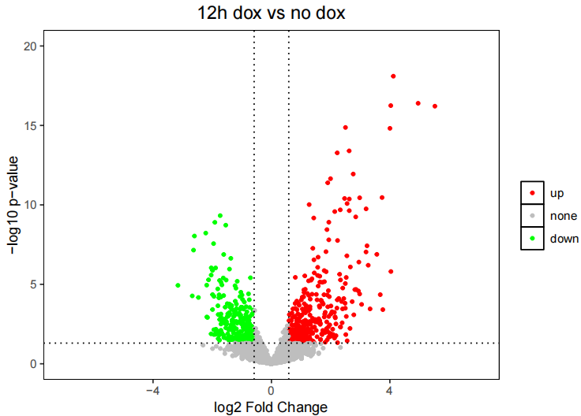
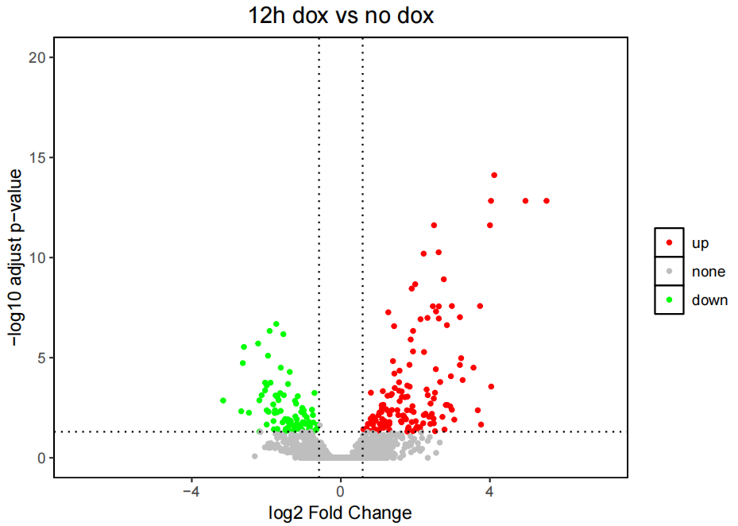
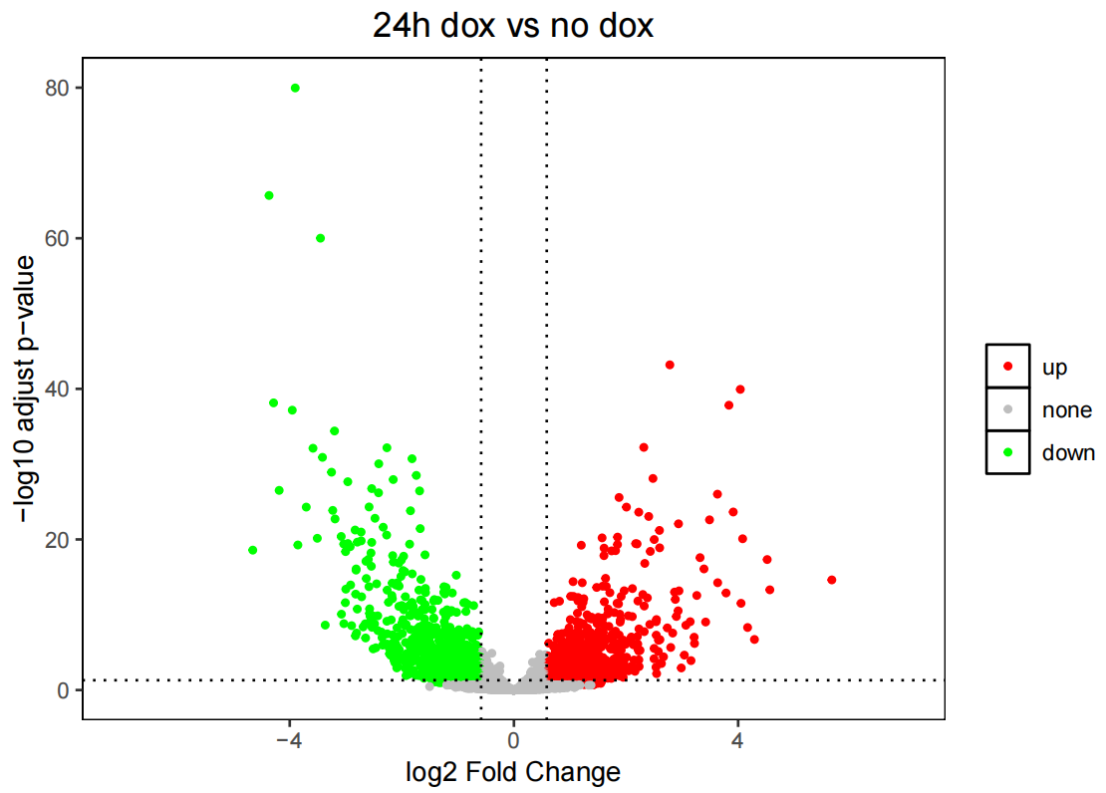
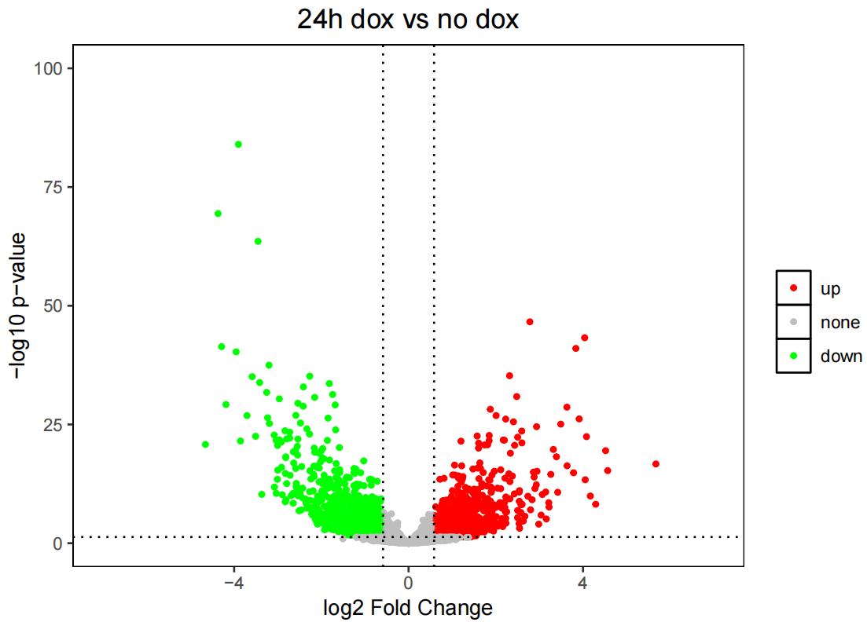
使用DESeq2分析差异表达基因--Results

Slide 15
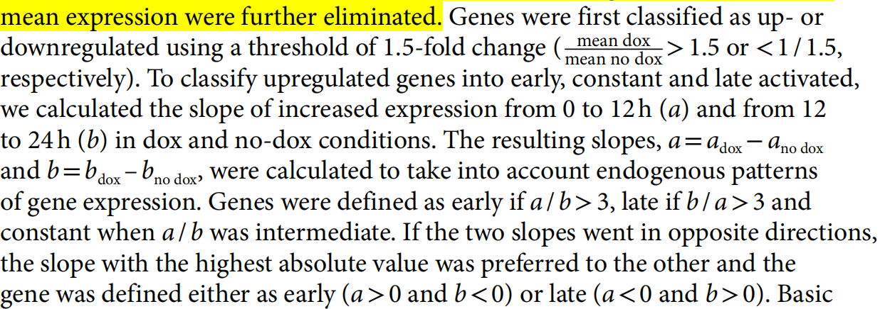
What’s Next ?

Slide 16
3
文章内容复现
重现基因表达模式与数量分布

Slide 17
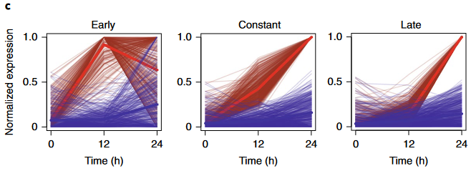
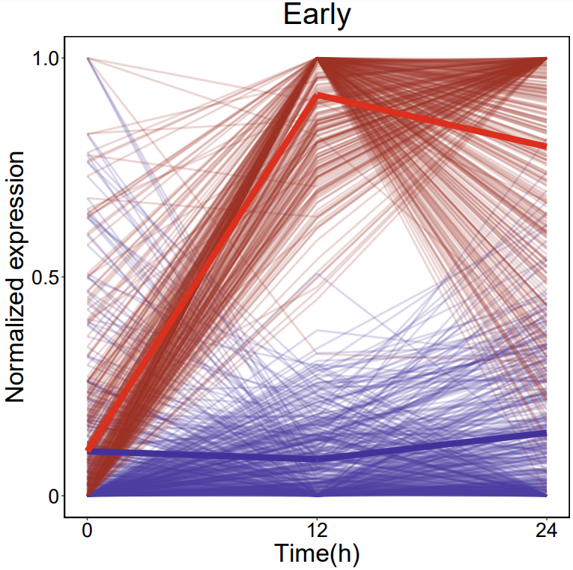
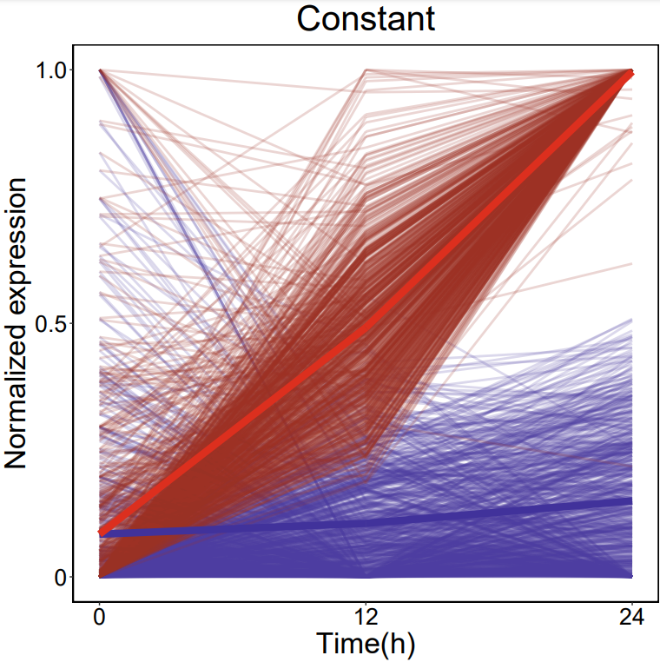
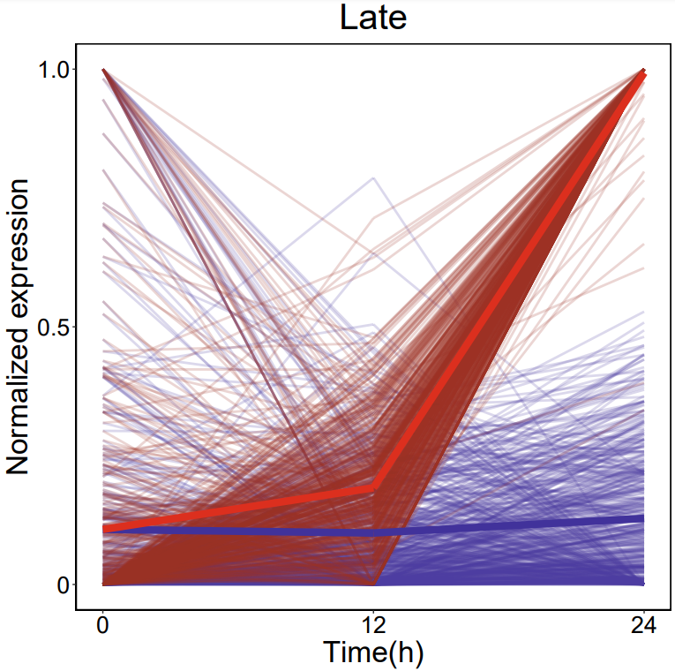
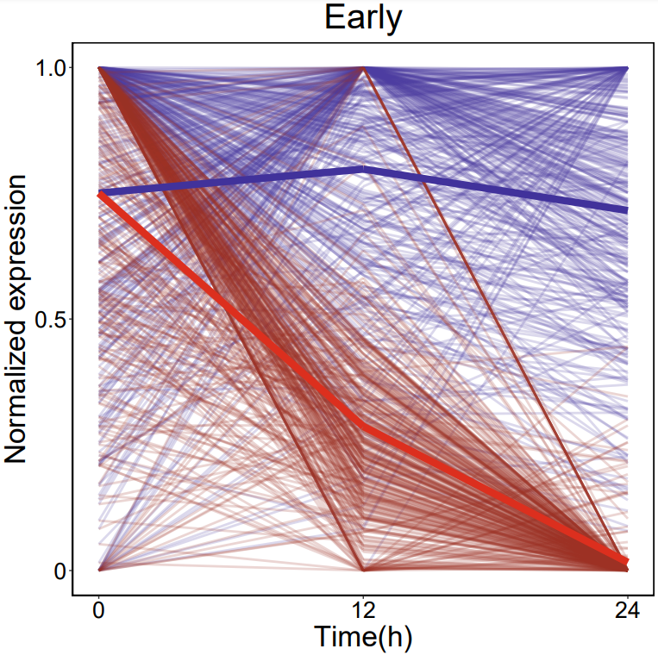
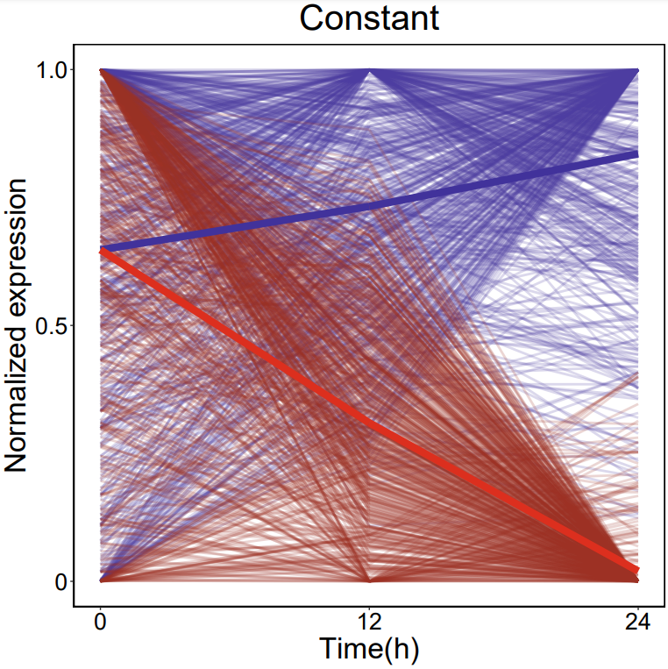
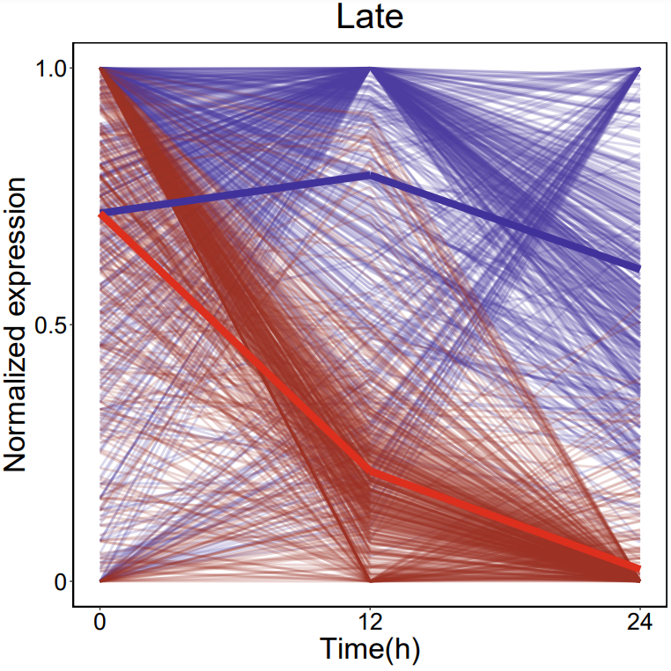
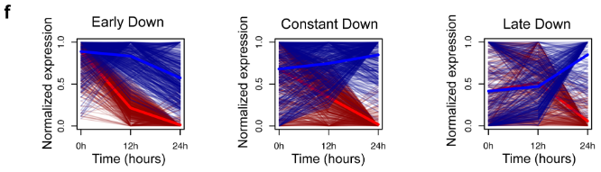
转录组数据初步处理 – 质控定量流程
我们的复现
原文
上调/下调基因可分别分为三类：Early、Constant、Late
三类基因具有不同的时间表达模式

Slide 18
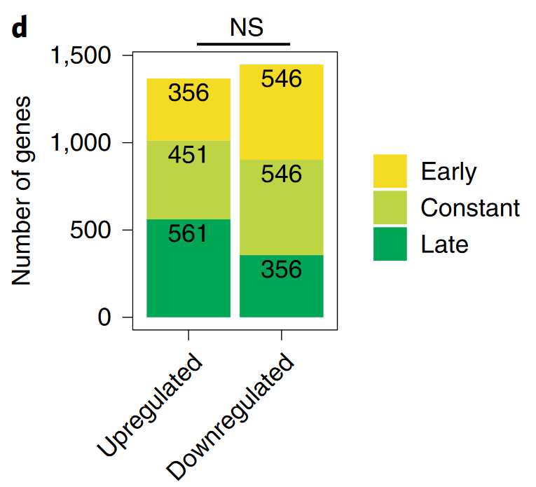
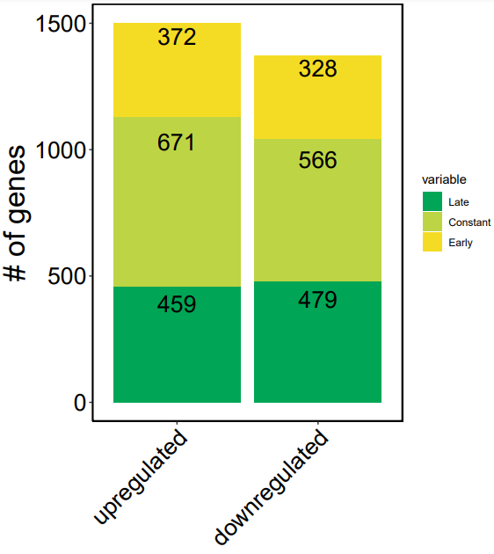
转录组数据初步处理 – 质控定量流程
我们的复现
原文
N.S.
总体call到基因数量较原文章结果偏多
下调基因Early数量较原文章结果偏少

Slide 19
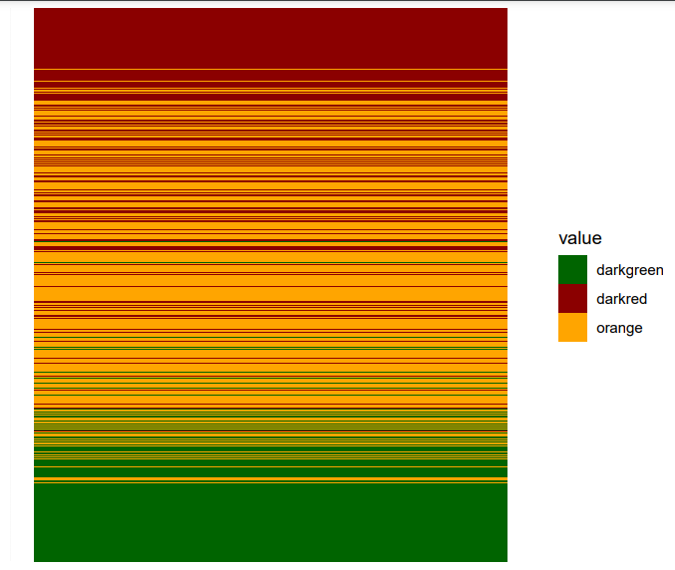
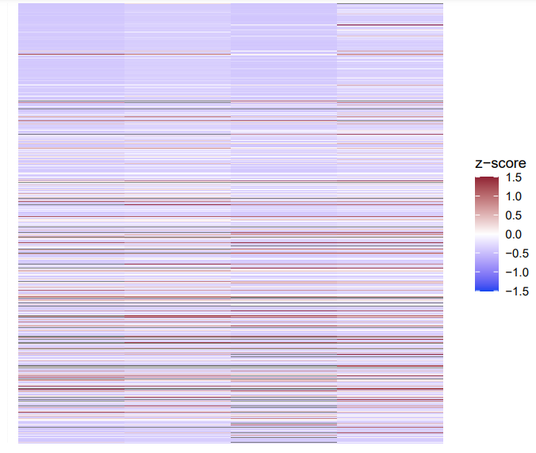
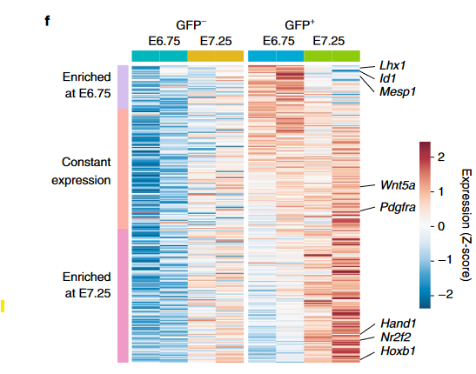
转录组数据初步处理 – 质控定量流程
我们的分析
原文
Early
Constant
Late
h12_crl h24_crl h12_dox h24_dox
没有看到引用的文章的gene list
Pattern没有原文章的明显

Slide 20
4
分析与总结
分析结果差异原因、总结项目经验

Slide 21
结果不一致的可能因素
质量控制条件不一致
我们使用了fastp(0.23.2)，原文章使用Trimmomatic (v0.39)
软件版本不一致
将reads比对至参考基因组我们使用的STAR版本为v2.5.2b，而原文章版本为v2.7.3
使用的软件不同
表达定量我们使用的是FeatureCount，原文章使用了HTSeq
分析方法与条件存在差异
文章method中并未清晰指出HTSeq计数方式、过滤、标准化等的具体方法

Slide 22
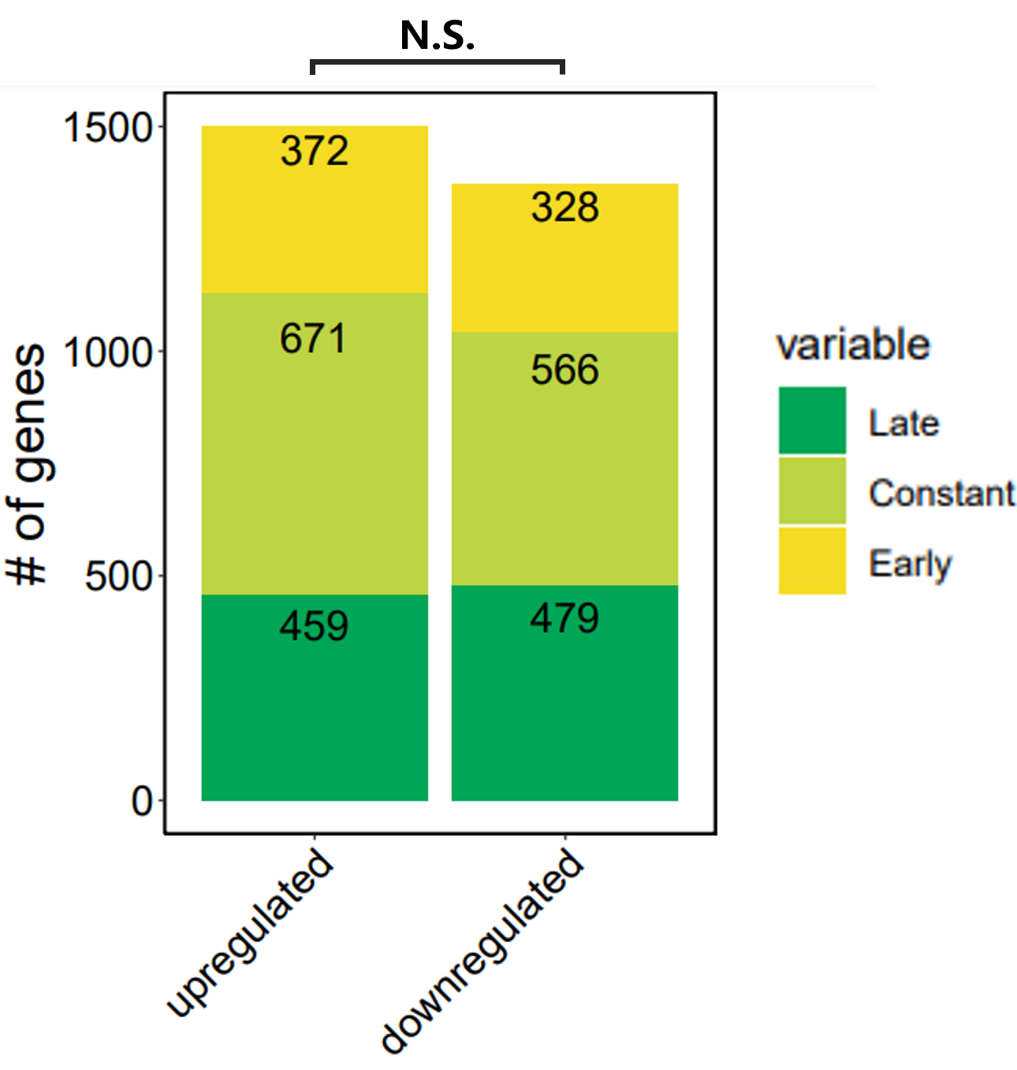
Call到基因数量偏多的可能原因
使用的参考基因组与注释文件不一致
我们的gtf文件中存在假基因与预测基因模型的注释信息
在去除假基因与预测基因模型后，我们的数量有所降低，但仍高于原文章结果

Slide 23

代码获取与结果文件
本项目涉及的数据处理及分析代码与部分结果整理后将上传至github
https://github.com/Eric-Y-S

Slide 24
THANKS
感谢郭亚老师与张之宇助教的付出与陪伴！

